Slide 1
决 策 树
龚志远

Slide 2
An Example
接受到邮件的域名地址为qq.com
判断模块
是
否
无聊时读的邮件
包含单词“足球”的邮件
终止模块
是
否
需要及时处理的邮件
无需阅读的垃圾邮件

Slide 3
优点
可解释性，容易理解
计算复杂度低
处理特征之间关联度低的数据
可以理解为if-then规则的集合

Slide 4
决策树构造过程：
特征选择
决策树生成
剪枝
递归地选择最优特征，并用最优特征对数据集进行分割。开始时，构建根结点，选择最优特征，该特征有几种值就分割为几个子集，每个子集分别递归调用此方法。直到所有特征都已经用完，或者数据集只有一维特征为止。

Slide 5
An Example
年龄 | 是否有工作 | 是否有房 | 信用度 | 是否提供贷款
youth | no | no | 1 | refuse
youth | no | no | 2 | refuse
youth | yes | no | 2 | agree
youth | yes | yes | 1 | agree
mid | no | no | 2 | refuse
mid | yes | yes | 2 | agree
mid | no | yes | 3 | agree
mid | no | no | 1 | refuse
elder | no | yes | 3 | agree
elder | no | yes | 2 | agree
elder | yes | no | 2 | agree
elder | no | no | 1 | refuse

Slide 6
年龄 | 是否有工作 | 是否有房 | 信用度 | 是否提供贷款
youth | no | no | 1 | refuse
youth | no | no | 2 | refuse
youth | yes | no | 2 | agree
mid | no | no | 2 | refuse
mid | no | no | 1 | refuse
elder | yes | no | 2 | agree
elder | no | no | 1 | refuse
是否有房
No
年龄 | 是否有工作 | 是否有房 | 信用度 | 是否提供贷款
youth | yes | yes | 1 | agree
mid | yes | yes | 2 | agree
mid | no | yes | 3 | agree
elder | no | yes | 3 | agree
elder | no | yes | 2 | agree
是否有工作
Yes
年龄 | 是否有工作 | 是否有房 | 信用度 | 是否提供贷款
youth | no | no | 1 | refuse
youth | no | no | 2 | refuse
mid | no | no | 2 | refuse
mid | no | no | 1 | refuse
elder | no | no | 1 | refuse
Yes
No
年龄 | 是否有工作 | 是否有房 | 信用度 | 是否提供贷款
youth | yes | no | 2 | agree
elder | yes | no | 2 | agree
agree
refuse
agree

Slide 7
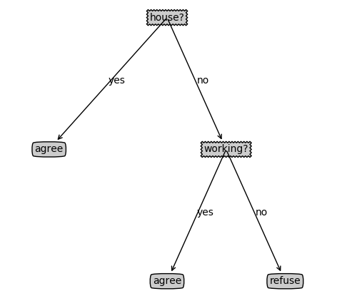
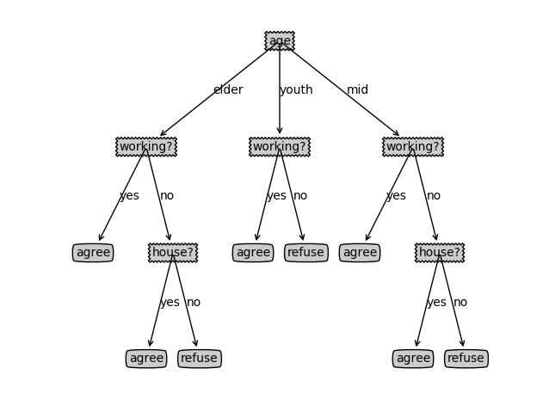
方案一：
方案二：
如何构造最优的决策树？

Slide 8
如何构造最优的决策树？
从可能的决策树中直接选取最优决策树是NP完全问题。采用启发式学习
局部最优（每一步选取最优的特征）
熵与信息增益

Slide 9
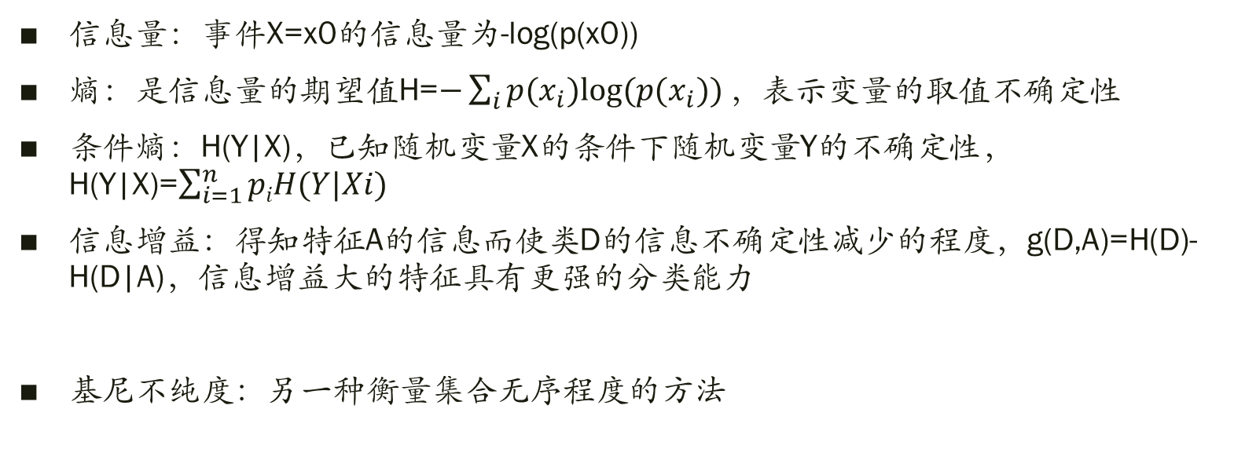
熵与信息增益
信息量：事件X=x0的信息量为-log(p(x0))
熵：是信息量的期望值H=$−\sum_{i}{{p(x}_{i})log⁡({p(x}_{i}))}，$表示变量的取值不确定性
条件熵：H(Y|X)，已知随机变量X的条件下随机变量Y的不确定性，H(Y|X)=$\sum_{i=1}^{n}{piH(Y|Xi)}$
信息增益：得知特征A的信息而使类D的信息不确定性减少的程度，g(D,A)=H(D)-H(D|A)，信息增益大的特征具有更强的分类能力
基尼不纯度：另一种衡量集合无序程度的方法

Slide 10
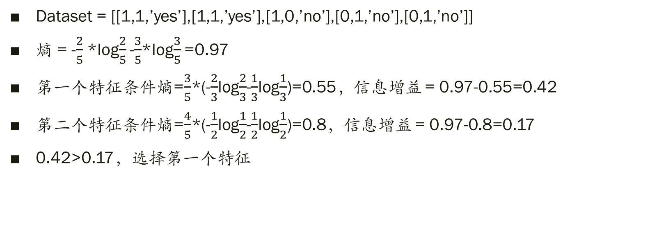
An Example
Dataset = [[1,1,’yes’],[1,1,’yes’],[1,0,’no’],[0,1,’no’],[0,1,’no’]]
熵 = -$\frac{2}{5}$*log$\frac{2}{5}$ -$\frac{3}{5}$*log$\frac{3}{5}$ =0.97
第一个特征条件熵=$\frac{3}{5}$*(-$\frac{2}{3}$log$\frac{2}{3}$-$\frac{1}{3}$log$\frac{1}{3}$)=0.55，信息增益 = 0.97-0.55=0.42
第二个特征条件熵=$\frac{4}{5}$*(-$\frac{1}{2}$log$\frac{1}{2}$-$\frac{1}{2}$log$\frac{1}{2}$)=0.8，信息增益 = 0.97-0.8=0.17
0.42>0.17，选择第一个特征

Slide 11
Example：预测隐形眼镜类型
3 类别： 1 : the patient should be fitted with hard contact lenses, 2 : the patient should be fitted with soft contact lenses, 3 : the patient should not be fitted with contact lenses.
4个特征： 1. age of the patient: (1) young, (2) pre-presbyopic, (3) presbyopic 2. spectacle prescription: (1) myope, (2) hypermetrope 3. astigmatic: (1) no, (2) yes 4. tear production rate: (1) reduced, (2) normal
http://archive.ics.uci.edu/ml/datasets/lenses
Notes:
Presbyopic老花眼
Myope近视hypermetrope远视
Astigmatic散光

Slide 12
流程
收集数据
数据预处理
标准化，归一化，二值化，独热编码，缺失值处理，生成多项式特征，PCA降维等
分析数据
训练算法
测试算法
使用算法
http://scikit-learn.org/stable/modules/preprocessing.html#
Notes:
标准化将数值按比例缩放到一个范围，线性转换，对数转换，余切转换等
归一化将数值缩放到0-1之间 （x-x平均）/标准差
缺失值处理一般方法选择中值，均值，或者是出现次数最多的，是否有更好的方法值得探讨
生成多项式一般用在像线性回归等需要（深度学习不局限于多项式，三角函数等也可能需要）

Slide 13
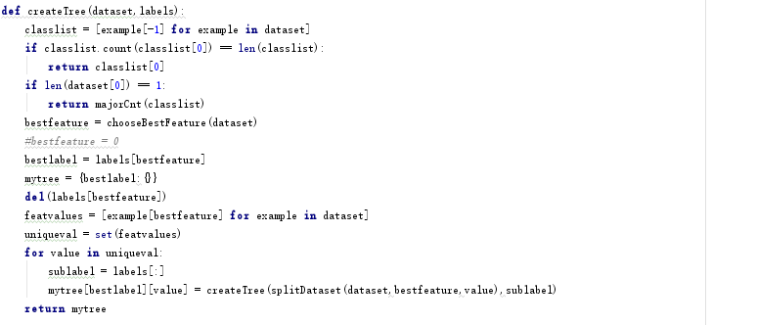
构造决策树
Labels={‘age’,’ prescription’,’ astigmatic’,’ tear rate’}
类别完全相同或无可划分类别，停止划分
主要方法
通过计算信息增益，选取最优特征进行划分
依据特征的属性值划分数据集，递归划分

Slide 14
构造决策树
使用字典存储决策树
使用matplotlib的注解功能绘制决策树
{'tearRate': {1.0: 3.0, 2.0: {'astigmatic': {1.0: {'age': {1.0: 2.0, 2.0: 2.0, 3.0: {'prescription': {1.0: 3.0, 2.0: 2.0}}}}, 2.0: {'prescription': {1.0: 1.0, 2.0: {'age': {1.0: 1.0, 2.0: 3.0, 3.0: 3.0}}}}}}}}

Slide 15
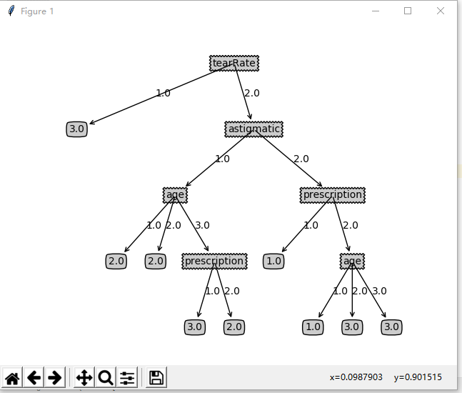
使用matplotlib的注解功能绘制决策树

Slide 16
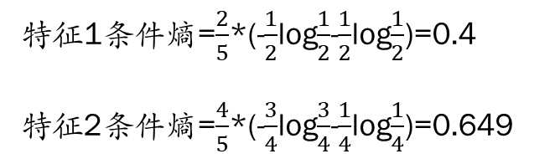
存在的缺陷
如果某一个特性属性的取值越多，那么条件熵的值就会越小，因此一般会选取有较多属性值的特征
不能解决连续变量的问题
很容易在训练数据中生成复杂的树结构，造成过拟合
无法实现回归
特征1 | 特征2 | 类型
1 | 0 | Y
2 | 0 | Y
3 | 0 | N
5 | 0 | Y
5 | 1 | N
特征1条件熵=$\frac{2}{5}$*(-$\frac{1}{2}$log$\frac{1}{2}$-$\frac{1}{2}$log$\frac{1}{2}$)=0.4
特征2条件熵=$\frac{4}{5}$*(-$\frac{3}{4}$log$\frac{3}{4}$-$\frac{1}{4}$log$\frac{1}{4}$)=0.649

Slide 17
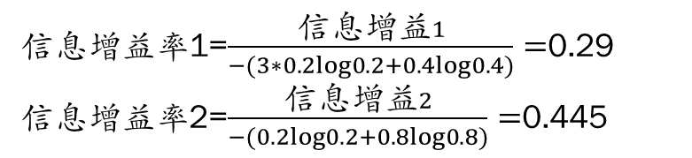

C4.5算法
使用信息增益率代替信息增益
引入分裂信息(Split information)的项来惩罚取值较多的特征， Split information =$−\sum_{i}{{p(v}_{i})log⁡({p(v}_{i}))}$，信息增益率=$\frac{\text{信息增益} }{\text{Split} \text{information}}$
特征1 | 特征2 | 类型
1 | 0 | Y
2 | 0 | Y
3 | 0 | N
5 | 0 | Y
5 | 1 | N
特征1条件熵=0.4，信息增益=0.57
特征2条件熵=0.649，信息增益=0.321
信息增益率1=$\frac{信息增益1}{−(3∗0.2log0.2+0.4log0.4)}=$0.29
信息增益率2=$\frac{信息增益2}{−(0.2log0.2+0.8log0.8)}=$0.445

Slide 18

C4.5算法
针对连续型特征
对连续型特征进行排序
计算熵-$\frac{5}{14}$*log$\frac{5}{14}$ -$\frac{9}{14}$*log$\frac{9}{14}$=0.94
T | 85 | 80 | 83 | 70 | 68 | 65 | 64 | 72 | 69 | 75 | 75 | 72 | 81 | 71
C | No | No | Yes | Yes | Yes | No | Yes | No | Yes | Yes | Yes | Yes | Yes | No
T | 64 | 65 | 68 | 69 | 70 | 71 | 72 | 72 | 75 | 75 | 80 | 81 | 83 | 85
C | Yes | No | Yes | Yes | Yes | No | No | Yes | Yes | Yes | No | Yes | Yes | No

Slide 19
C4.5算法
分别计算被某个单元分隔的左边和右边的分裂信息
选取最大分裂信息的位置作为此时的阈值
0$.94−\frac{4}{14}\left(−\frac{3}{4}log\frac{3}{4}−\frac{1}{4}log\frac{1}{4}\right)−\frac{10}{14}$($−\frac{6}{10}log\frac{6}{10}−\frac{4}{10}log\frac{4}{10}$)=0.13
T | 64 | 65 | 68 | 69 | 70 | 71 | 72 | 72 | 75 | 75 | 80 | 81 | 83 | 85
C | Yes | No | Yes | Yes | Yes | No | No | Yes | Yes | Yes | No | Yes | Yes | No

Slide 20
C4.5算法
分别计算被某个单元分隔的左边和右边的分裂信息
0.12
…...
0.13
0.13
T | 64 | 65 | 68 | 69 | 70 | 71 | 72 | 72 | 75 | 75 | 80 | 81 | 83 | 85
C | Yes | No | Yes | Yes | Yes | No | No | Yes | Yes | Yes | No | Yes | Yes | No
0.0
0.11
0.14

Slide 21
C4.5算法
分别计算被某个单元分隔的左边和右边的分裂信息
0.12
…...
0.13
0.13
T | 64 | 65 | 68 | 69 | 70 | 71 | 72 | 72 | 75 | 75 | 80 | 81 | 83 | 85
C | Yes | No | Yes | Yes | Yes | No | No | Yes | Yes | Yes | No | Yes | Yes | No
0.0
0.11
0.14

Slide 22
C4.5算法
解决了信息增益的缺点 ，解决了连续型特征的问题
很容易在训练数据中生成复杂的树结构，造成过拟合
无法实现回归

Slide 23
过拟合问题
一般由三种解决方式：
预剪枝：通过阈值控制终止条件，避免树形结构分支过细
后剪枝：通过对已经形成的决策树进行剪枝来避免过拟合，如错误率降低剪枝(REP)、代价复杂性剪枝(CCP)、悲观误差剪枝(PEP)等
随机性的引入：基于Bootstrap的思想建立随机森林

Slide 24
决策树剪枝
REP(错误率降低剪枝)
删除以此结点为根的子树
使其成为叶子结点
赋予该结点关联的训练数据的最常见分类
当修剪后的树对于验证集合的性能不会比原来的树差时，才真正删除该结点
反复进行上面的操作，从底向上的处理结点，删除那些能够最大限度的提高验证集合的精度的结点，直到进一步修剪有害为止

Slide 25
决策树剪枝
CCP(代价复杂性剪枝)
定义决策树T的损失函数为L_{α}(T)=C(T)+α|T|，C(T)为训练误差，α为调节参数，|T|为模型的复杂度
采用递归方式剪枝，将α递增0=α₀<α₁<α₂…<α_{n}，计算得到[α_{i},α_{i+1})的最优子树T_{i}
从最优子树序列{T₀，T₁，T₂，T₃….T_{n}}中选取最优的

Slide 26
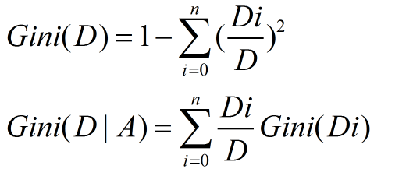
CART算法
使用基尼不纯度指标替换信息增益
使用二叉树构造决策树。采用二元切分法，每次把数据切成两份，分别进入左子树、右子树
具体流程：
设节点数据集为D，计算现有特征对该数据集的Gini系数。对每一个特征A，对其可能取的每个值a，根据样本值=a为“是”和“否”切分成D1和D2部分，计算Gini系数
在所有可能的特征A和它所有可能的切分点a中，选择Gini系数最小的特征和对应的切分点为最优特征和最优切分点，生成两个子节点
对每个子节点递归调用1-2步，直到满足停止条件（结点样本个数小于阈值或样本集Gini系数小于阈值，或没有更多特征）

Slide 27
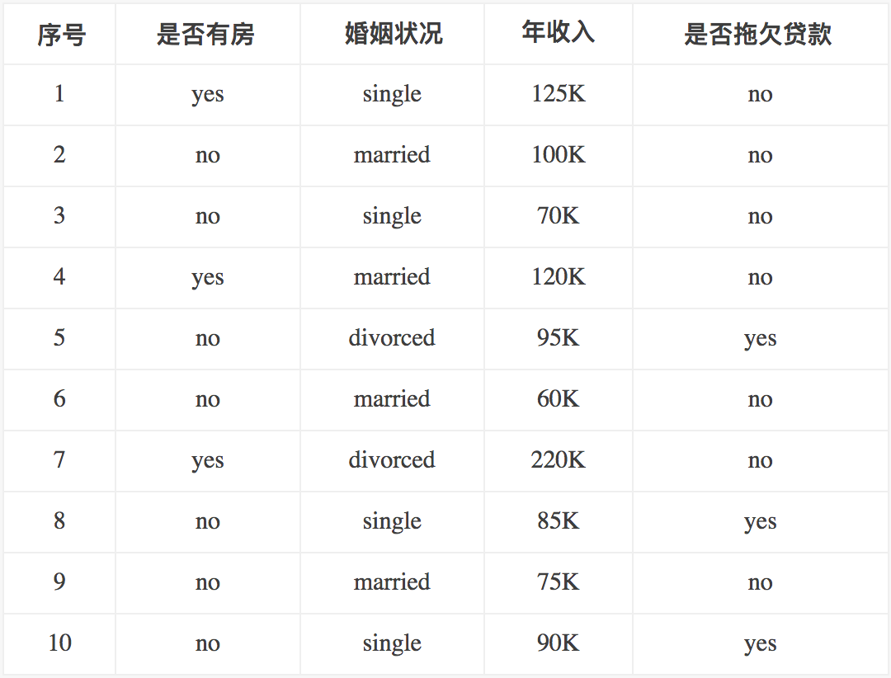
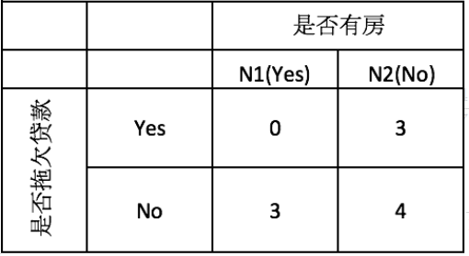
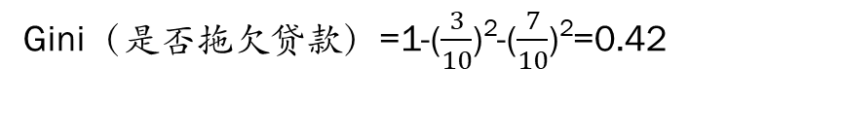
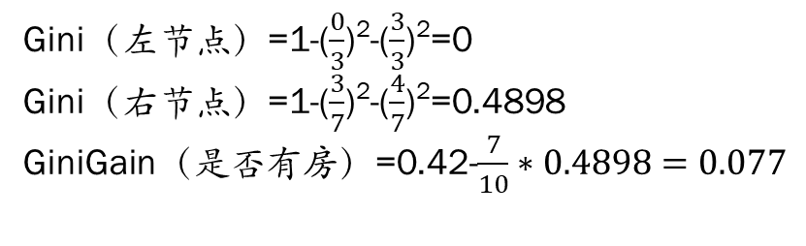
Example
Gini（是否拖欠贷款）=1-($\frac{3}{10}$)²-($\frac{7}{10}$)²=0.42
针对是否有房特征
Gini（左节点）=1-($\frac{0}{3}$)²-($\frac{3}{3}$)²=0
Gini（右节点）=1-($\frac{3}{7}$)²-($\frac{4}{7}$)²=0.4898
GiniGain（是否有房）=0.42-$\frac{7}{10}∗0.4898=0.077$

Slide 28
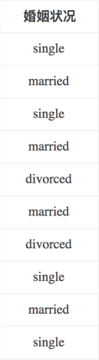
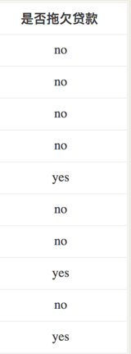

Example
针对婚姻状况特征，有三种情况，{married} | {single,divorced} ，{single} | {married,divorced}，{divorced} | {single,married}
GiniGain1=0.42-$\frac{4}{10}∗0$-$\frac{6}{10}(1−\text{(}\frac{3}{6}\text{)}\text{2}\text{−(}\frac{3}{6}\text{)}\text{2})$=0.12
GiniGain2=0.053
GiniGain3=0.02
选择{married} | {single,divorced} 为最优划分

Slide 29
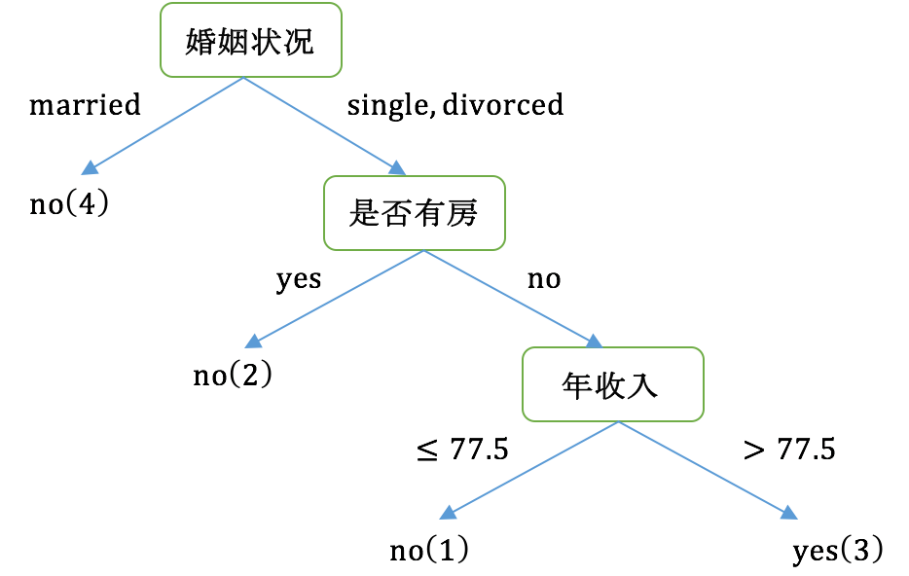
Example
选择最优的特征最优划分，为婚姻状况，生成左右两个子树流程和ID3类似，递归直到终止条件

Slide 30
CART算法
回归树
分类树：找出最优的特征和划分点使GiniGain最大
回归树：找出最优的特征和划分点使误差方差最小
流程：
先令最佳方差为无限大bestVar=max
依次计算根据某特征（FeatureCount次迭代）划分数据后的总方差currentVar（计算方法为：划分后左右子数据集的总方差之和），如果currentVar<bestVar，则bestVar=currentVar.
返回最佳分支特征、分支特征值（离散特征则为二分序列、连续特征则为分裂点的值），左右分支子数据集
递归生成回归树，通过剪枝防止过拟合
Notes:
终止条件：样本个数小于预定阈值，或Gini指数小于预定阈值，没有特征可供分裂

Slide 31
谢谢

